Slide 1





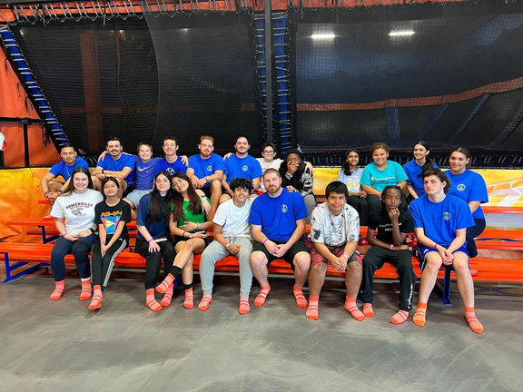

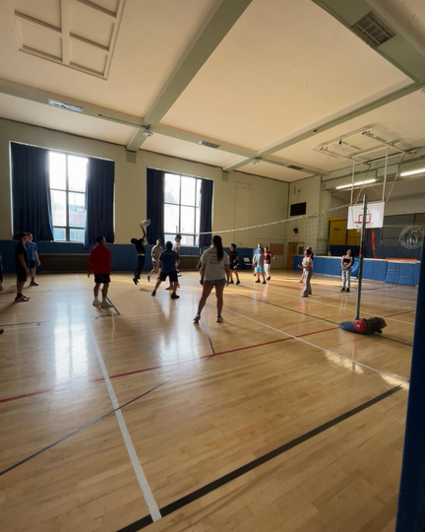


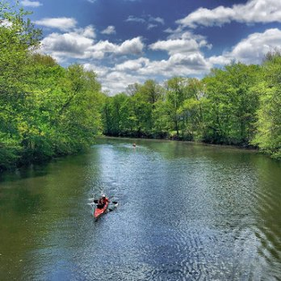
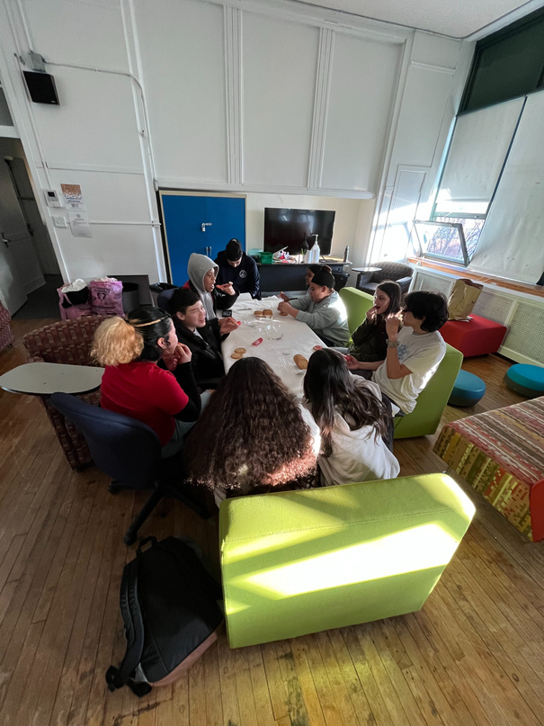




DEPARTAMENTO DE PARQUES Y RECREACIÓN
DE SOMERVILLE
GUÍA DE VERANO
PARA ADOLESCENTES
2024
PROGRAMAS PARA ADOLESCENTES DEL DEPARTAMENTO DE PARQUES Y RECREACIÓN DE SOMERVILLE
www.somervillerec.com

Slide 2




ADOLESCENTES
12-18
DEPARTAMENTO DE PARQUES Y RECREACIÓN
DE SOMERVILLE
GUÍA DE VERANO
PARA ADOLESCENTES
CERRADO LOS DÍAS 4 Y 5 DE JULIO
LUNES
2 p. m. - 4 p. m.
Fútbol informal (sin entrenador)
MARTES
1 p. m. - 3 p. m.
HABILIDADES Y EJERCICIOS DE VOLEIBOL
3 p. m. - 5 p. m.
HABILIDADES Y EJERCICIOS DE BÁSQUETBOL
CON TAK Y RIC
MIÉRCOLES
2 p. m. - 4 p. m.
FÚTBOL BANDERA INFORMAL (SIN ENTRENADOR)
JUEVES
2 p. m. - 4 p. m.
GIMNASIO ABIERTO AL ESTE
VIERNES
1 p. m. - 3 p. m.
POWDERHOUSE
LUGAR:
CANCHA CAPUANO
LUGAR:
GIMNASIO EN EAST SOMERVILLE
LUGAR:
GIMNASIO EN EAST SOMERVILLE
LUGAR:
CANCHA CAPUANO
LUGAR:
GIMNASIO EN EAST SOMERVILLE
LUGAR:
850 Broadway
Están por determinarse los programas de verano para adolescentes, Usa nuestro código QR para acceder al calendario de verano actualizado.

Slide 3


CANCHA CAPUANO
FÚTBOL INFORMAL
GRATUITO PARA ADOLESCENTES ESTE VERANO
ADOLESCENTES DE 12 A 18 AÑOS
¡Visítanos para jugar fútbol informal durante el verano! ¡Ustedes ponen los adolescentes, nosotros el equipo!
LUNES
1 DE JULIO - 5 DE AGOSTO
2 P. M. - 4 P. M.
Debes registrarte en línea: somervillema.myrec.gov

Slide 4




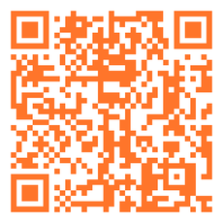
BALONCESTO
HABILIDADES Y EJERCICIOS
PARA ADOLESCENTES
MARTES
2 DE JULIO -
6 DE AGOSTO
2 P. M. - 4 P. M.
GIMNASIO DE LA ESCUELA COMUNITARIA EAST SOMERVILLE
ADOLESCENTES DE ENTRE 12 Y 18 AÑOS
DEBES REGISTRARTE EN LÍNEA. CUPOS LIMITADOS
¡REGÍSTRATE AQUÍ!

Slide 5

EL DEPARTAMENTO DE PARQUES Y RECREACIÓN ESTÁ OFRECIENDO UNA CLÍNICA GRATUITA DE VOLEIBOL
DE 6 SEMANAS
PARA ADOLESCENTES ESTE VERANO
¡Programa de 6 semanas para aprender y mejorar habilidades, ejercicios, prácticas y mucho más!
2 DE JULIO - 6 DE AGOSTO DE 2024
JUEVES DE 12 M. A 2 P. M.
GIMNASIO DE LA ESCUELA COMUNITARIA EAST SOMERVILLE
Debes registrarte en línea, ¡hay pocos cupos!

Slide 6
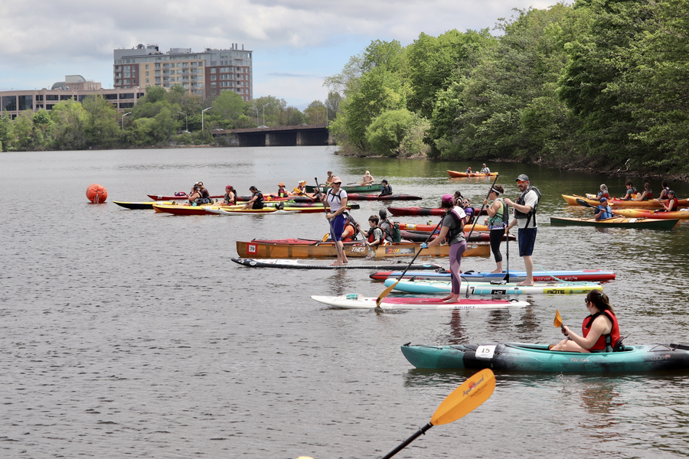


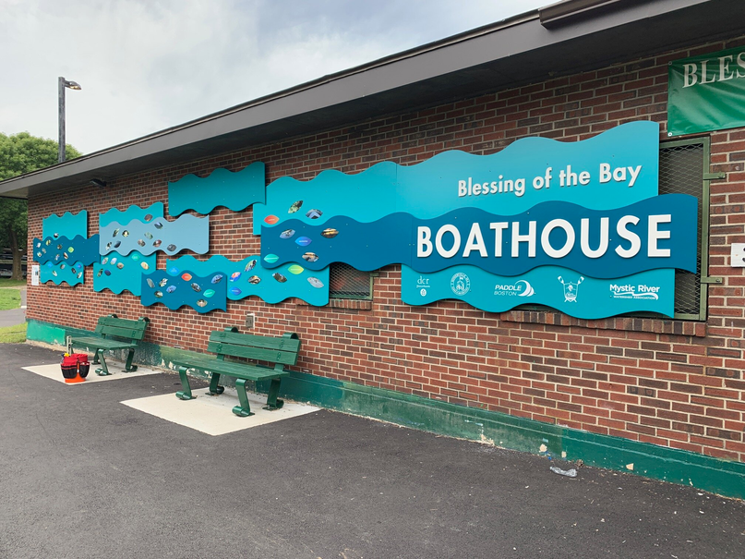
PARA
ADOLESCENTES
EDADES
12-18
PROGRAMA DE CANOTAJE
EN BLESSING OF THE BAY BOATHOUSE
10 DE JULIO - 15 DE AGOSTO
MIÉRCOLES
11:30-1:30
HORARIO
  Llegada de 11:30 a. m. - 12 p. m.: prepárate para salir al agua
  12 p. m. - 1 p. m.: en el agua
  1 p. m. - 1:30 p. m.: snack y salida
¡Lugares limitados, debes registrarte!

Slide 7


EL DEPARTAMENTO DE PARQUES Y RECREACIÓN PARA ADOLESCENTES DE SOMERVILLE Y EL PROGRAMA DE FÚTBOL DE LA ESCUELA SECUNDARIA DE SOMERVILLE PRESENTAN...
LA LIGA DE
FÚTBOL BANDERA INFORMAL
(SIN ENTRENADOR)
CANCHA CAPUANO
MIÉRCOLES
3 DE JULIO - 7 DE AGOSTO
2 P. M. - 4 P. M.
Debes registrarte en línea
Adolescentes de 12 a 18 años

Slide 8

VERANO
2024
GIMNASIO ABIERTO GRATUITO PARA ADOLESCENTES
GRATUITO PARA ADOLESCENTES
JUEVES
11 DE JULIO - 8 DE AGOSTO
2 P. M. - 4 P. M.
GIMNASIO EN EAST SOMERVILLE
SOMERVILLEMA.MYREC.COM

Slide 9















PROGRAMACIÓN PARA ADOLESCENTES DEL DEPARTAMENTO DE PARQUES Y RECREACIÓN DE SOMERVILLE
verano
en powderhouse
VIERNES
1 P. M. - 3 P. M.
12 DE JULIO - 9 DE AGOSTO
¡ÚNETE
AQUÍ!
857-300-3272
¡TENDREMOS SNACKS, JUEGOS, PROYECTOS DE MANUALIDADES, MATERIALES DE ARTE Y MUCHO MÁS!

